Slide 1

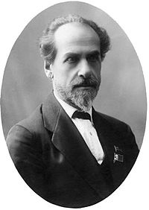
Баскин Григорий Иванович (1866-1938)
Самарский государственный экономический университет
Институт экономики предприятий
Кафедра коммерции, сервиса и туризма
Презентацию подготовила студент 3 курса ТБ19о1 Бабкина Анастасия

Slide 2
Григорий Иванович Баскин (6 апреля 1866, Елабуга — 1940, Куйбышев) — земский статистик, народный социалист, депутат II Государственной думы Российской империи от Пермской губернии, профессор Самарского университета. Один из виднейших статистиков народнического направления.
Баскин Григорий Иванович родился 6 апреля 1866 г. в г. Елабуга Вятской губернии в семье фельдшера. Учился во Петровской сельскохозяйственной академии в Москве, принимал активное участие в студенческом движении и в акциях протеста, за что дважды был исключен из академии. После вторичного исключения выслан из Москвы в Нижний Новгород, но, несмотря на это, в 1894 году, он экстерном окончил полный курс Академии. В дальнейшем Баскин поступил на земскую службу — стал статистиком в Вятской губернии и агрономом в Тамбовской губернии. В 1898—1909 годах он заведовал оценочным отделением Пермского губернского земства: провёл ряд оценочных работ и подворные переписи по всем уездам губернии. С ноября 1905 по январь 1906 года он был редактором-издателем газеты «Пермский край».

Slide 3
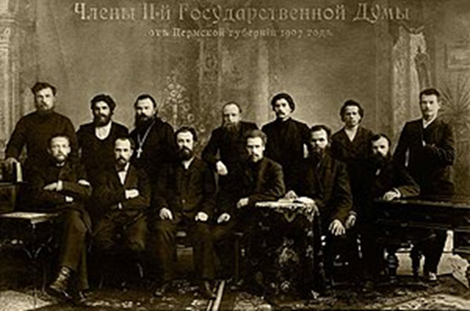
С 1906 по 1914г. Состоял в Народно-социалистической партии. Стал депутатом Второй Государственной думы и работал в Бюджетной и Аграрной комиссиях, но главной своей задачей считал решение земельного вопроса.
Члены II Государственной думы от Пермской губернии, 1907 год. Сидят: В. Н. Мамин, Г. И. Баскин, Я. Е. Захаров, А. А. Шпагин, Г. И. Кабаков, В. Е. Ершов; стоят: П. А. Зырянов, П. С. Сигов, К. А. Колокольников, Е. А. Петров, В. А. Чащин, Ф. Я. Тимачев, Я. П. Максимов

Slide 4
На губернском избирательном собрании 6 февраля 1907 года личный дворянин Баскин стал выборщиком от съезда городских избирателей Перми, получив в поддержку своей кандидатуры наибольшее количество голосов: 151 из 193 возможных. Но его избрание проходило далеко не гладко: в 1906 году он был отстранён от выборов в связи с редакционной деятельностью — за публикацию неугодных материалов Григорий Иванович был привлечен к ответственности по Уголовному Уложению. Впоследствии Судебная палата его полностью оправдала.
На банкете 11 февраля 1907 года в честь отъезжавших в столицу депутатов Государственной Думы Российской империи второго созыва, он заявил:
«Депутаты поедут в Думу и будут требовать земли и воли. Задача Думы — вложить еще один камень в великое здание народной свободы. Оставшиеся на местах должны сплотиться и поддержать Думу. Каждый из нас идет с верой в творческие силы народа»

Slide 5
В Думе Григорий Баскин вошёл во фракцию народных социалистов. Приступил к работе в составе бюджетной и аграрной комиссий, причём в последней — выполнял функции секретаря. 19 марта 1907 года выступил в дискуссии по аграрному вопросу, затронув вопрос об остро недостаточной обеспеченности землей населения Урала, проживающего на горных заводах. 9 марта, произнося речь о помощи голодающим Империи, внёс в парламент предложение поручить продовольственной комиссии разработать законопроект об организации, на основе прямых выборов, волостных продовольственных комитетов
В 1909 году по требованию пермского губернатора Баскин был уволен с земской службы за принадлежность к оппозиционной политической партии (как «политически неблагонадежный»). В этот период он успел издать свою брошюру «К вопросу о нормах для определения чистой доходности недвижимых имуществ в Пермской губернии»

Slide 6
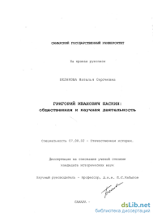
С 1890 г. работал статистиком в Вятском, Владимирском, и Пермском земствах, где провел ряд оценочных работ и подворные переписки, но в 1909 г. по требованию пермского губернатора был уволен со службы как «политически неблагонадежный». В этот период он успел издать свою брошюру «К вопросу о нормах для определения чистой доходности недвижимых имуществ в Пермской губернии». Проживая в Санкт-Петербурге, Баскин принял участие в издании новой газеты «Общественное дело». После роспуска Второй Думы он вернулся в Пермь.
После отъезда из Перми, Григорий Баскин продолжил службу в московском и самарском земствах. Переехал в Самару и с 1910г. Служил заведующим оценочно-статистическими отделением Губернской управы в Самарском земстве. После революции 1917 г. Работал в Губернском статистическом бюро Самары. Был членом Самарского губисполкома. Преподавал в Сельскохозяйственном институте (СХИ), с 1921 г. был профессором кафедры статистики Самарского университета, с 1927 г. профессором СХИ.

Slide 7
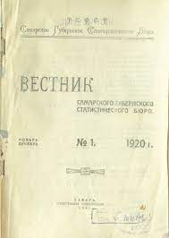
Был редактором журнала «Вестник губернского статистического бюро», состоял членом Самарского губисполкома. Баскин выдвинул и обосновал оригинальные принципы районирования, проведения комбинационных группировок, вторичных группировок для изучения крестьянства. Он утверждал, что:
Впоследствии «официально взгляды Баскина на резервирование хлеба в крестьянском хозяйстве в форме страхового фонда подверглись жесткой критике со стороны комиссии [товарища] Сосновского в статье, напечатанной в первой половине 1925 года в „Известиях ВЦИК“ и „Правде“. Несмотря на утверждение Баскина, что в Самарской губернии хлеба в 1920 году заготовить нельзя, так как имеющийся хлеб есть только страховой фонд, все же в результате деятельности комиссии Сосновского удалось заготовить значительное количество хлеба и направить его на снабжение Красной Армии и пролетариата Москвы и Ленинграда». В 1921/22 годах в Самарской губернии начался голод.
«Производительность труда, понижающаяся в соответствии с уменьшением размеров посевной площади, оказывает самое существенное влияние на величину чистой доходности одной десятины удобной земли; чистая доходность тем менее, чем меньше размер хозяйства».

Slide 8
Летом 1930 г. был арестован по сфабрикованному обвинению как один из организаторов и идеологов Трудовой крестьянской партии в Средне волжском крае. Приговорен к пяти годам ссылки и отправлен в Северный край, в 1931 г. переведен в Архангельск. 11 августа 1932 года его племянница, Нина Петровна Баскина, проживавшая в Ивановской области, обратилась за помощью к Е. П. Пешковой, поскольку «друзья дяди, которые работают в Москве, не ответили дяде на письмо». Был освобожден и восстановлен профессором Самарского сельскохозяйственного института. Через два года после возвращения из ссылки 18ноября в 1937 г. был вновь арестован, 31 декабря тройкой при Управлении НКВД по Куйбышевской области приговорен по ст.ст. 58-8 (террористические акты), 58-10 (контрреволюционная пропаганда или агитация) и 58-11 (контрреволюционная организационная деятельность) к высшей мере наказания. Расстрелян 15 марта 1938 г. в Куйбышеве. Место захоронения неизвестно. Реабилитирован Военным трибуналом ПриВО 10 февраля 1956 г. Все обвинения были сняты.

Slide 9
Литература
РГИА [Российский государственный исторический архив] Фонд 1278. Опись 1 (2-й созыв). Дело 30; Дело 587. Лист 6-9.
Государственный архив Пермской области (ГАПО). Ф. Р-790, оп. 1, д. 213; ф. Р-72, оп. 1, д. 12.
ГАРФ. Ф. 8409. Оп. 1. Д. 717. С. 60-61. Автограф.
«К юбилею Г. И. Баскина (1890—1925)», Самара, 1925.
Феофаров В. А. Г. И. Баскин и значение некоторых его работ, По поводу 35-летия его научно-общественной деятельности, Псков, 1926.
Историко-культурная энциклопедия Самарского края. Персоналии. Самара, 1993.
Члены Государственной Думы (портреты и биографии). Второй созыв. 1907—1912 гг. / Сост. М. М. Боиович. М., 1907. С. 233.
Шумилов Е. Н. Государственные, политические, общественные деятели Пермской губернии (1905—1919 гг.). Пермь, 2005. С. 7.
Кирьянов И. К. Пермские депутаты Государственной Думы. Пермь, 2006., С. 45-46.

